Slide 1
ÖRDEK BESİSİ
Etlik ördeklerin büyüme hızı yıllık bazda gelişmeye devam etmekte ve erkekleri 42 günde yaklaşık 3.2 kg canlı ağırlığa ulaşmaktadır.
Etlik ördekler için hazırlanan rasyonlarda karkas yağ birikimini azaltma çabaları içerisinde, protein: enerji oranındaki dengenin kurulmasına çok dikkat edilmelidir.
Enerjiye göre daha yüksek proteinli rasyonlar daha az karkas yağına neden olur.
Ördekler için yemleme programı geliştirilirken, karkas kompozisyonu özellikle geç dönem büyüme ve bitirme rasyonlarında dikkate alınmalıdır.
Ördekler selülozu tavuklara göre daha iyi bir şekilde sindirebilirler.

Slide 2
49 günlük yaşta oluşmuş karın yağı, etlik piliçlerde bulunan karın yağı oranına benzer olarak canlı ağırlığın sadece % 2 sini oluşturmaktadır. Bu veriler, ördeğin vücut yağındaki ana problemin, deri altı yağ depoları olduğunu göstermektedir.
Ördek beslemede hızlı bir büyüme oranı arzu edilirse, o zaman iyi kaliteli peletlerle yemlemenin belirgin bir avantajı olduğu görülmektedir.
Ördeklerin yemi etkin bir şekilde toplama kabiliyeti olmadığından, yem israfı olmadan toz yemi tüketemezler ve yeterli performans oluşturamazlar.
Islak toz yemle beslemede de nispeten toz yeme göre daha başarılı olunmaktadır, ancak bu durumda özellikle karın bölgesi olmak üzere ördeğin genel kirlilik halinde artma olmaktadır.

Slide 3
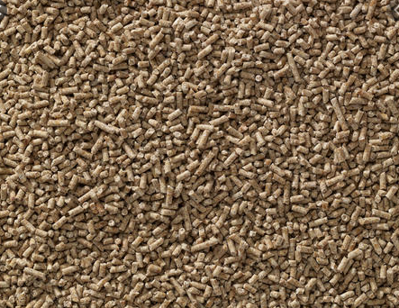
Ördekler için peletlenmiş yemler, % 10 ila 20 dökmeden kaynaklanan yem tasarrufu ve tüketim kolaylığı nedeniyle daha verimli bir şekilde kullanılmaktadır.
Başlangıç diyetleri genellikle 3 mm çapında ve 8 mm uzunluğunda pelet tercih edilirken, büyütme döneminde peletler 5 mm çapında ve 12 mm uzunluğunda verilir.

Slide 4
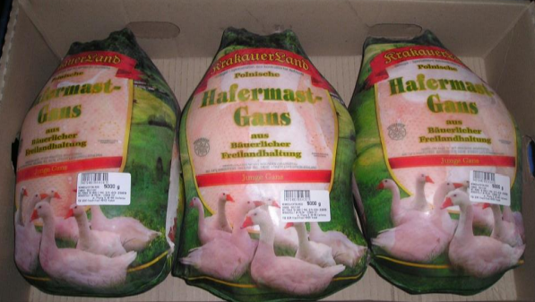
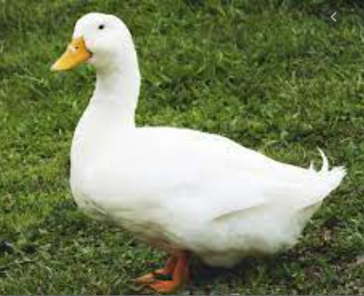
Pekin ördekleri, ana et tipi ördek olarak bilinir ve et elde etmek için genetik olarak geliştirilmişlerdir.
Genetik olarak geliştirilmiş hatlar daha yüksek et verimi ve daha düşük karkas yağ birikimi oranına sahiptir ve 6 haftada 3,2 kg canlı ağırlığa ulaşır,
Geliştirilmemiş tip sadece 1,7 kg'a ulaşmak için 11 hafta gerektirir.

Slide 5
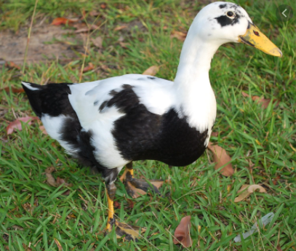
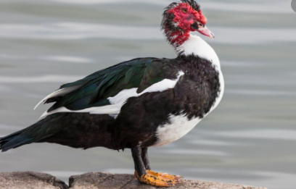
Ördek besisinde genelde Pekin ördeği tercih edilirken son yıllarda Muscovy ördekleri de kullanılmaya başlanmıştır.
Ancak muscovy ördeklerinin erkekleri dişilerinden % 50 daha fazla ağırlığa sahiptir. Karkas yağ birikimini sınırlayabilmek için dişiler erkeklerden 2-3 hafta önce pazara sunulmaktadır.
Pekin ve Muscovy ördeklerinin melezlemesi ile elde edilen hibrit Mule ördeklerinde dişi ve erkekler arasındaki canlı ağırlık farkı az olduğundan son zamanlarda tercih edilir olmuştur.

Slide 6
Pekin ördeklerinin performansı
Hafta | Canlı ağırlık (g) |  | Yem değerlendirme oranı
 | Erkek | Dişi | Erkek | Dişi
1 | 500 | 400 | 1.2 | 1.2
2 | 1200 | 1140 | 1.6 | 1.6
3 | 1620 | 1570 | 1.7 | 1.8
4 | 2300 | 2100 | 1.8 | 2.0
5 | 2800 | 2600 | 1.9 | 2.1
6 | 3200 | 3100 | 2.0 | 2.2
7 | 3600 | 3400 | 2.2 | 2.3
(Summers and Leeson 2008)

Slide 7
Muscovy ördeklerinin performansı (Leeson and Summers 2008)
Hafta | Canlı ağırlık (g) |  | Yem değerlendirme oranı
 | Erkek | Dişi | Erkek | Dişi
1 | 160 | 150 | 1.1 | 1.1
2 | 500 | 450 | 1.2 | 1.2
3 | 1000 | 900 | 1.4 | 1.42
4 | 1600 | 1300 | 1.6 | 1.75
5 | 2250 | 1800 | 1.8 | 1.9
6 | 2800 | 2100 | 1.95 | 2.05
7 | 3500 | 2350 | 2.1 | 2.15
8 | 4000 | 2500 | 2.2 | 2.3
9 | 4500 | 2700 | 2.32 | 2.5
10 | 4800 | 2900 | 2.4 | 2.62
11 | 5100 | - | 2.45
12 | 5400 | - | 2.6

Slide 8
Hibrit Mule ördeklerinin performansı (Leeson and Summers 2008)
Hafta | Canlı ağırlık (g) |  | Yem değerlendirme oranı
 | Erkek | Dişi | Erkek | Dişi
3 | 1000 | 900 | 1.32 | 1.54
4 | 1600 | 1400 | 1.41 | 1.63
5 | 2200 | 1900 | 1.54 | 1.75
6 | 2800 | 2500 | 1.63 | 1.84
7 | 3400 | 3000 | 1.71 | 1.90
8 | 3900 | 3500 | 1.82 | 2.00
9 | 4200 | 3800 | 1.91 | 2.14
10 | 4600 | 4100 | 2.04 | 2.26

